Slide 1

毕业答辩模板
答辩人：小李
导师：广告集装箱

Slide 2

01
绪论
02
现状分析
03
研究过程
论题大纲
contents
04
总结展望

Slide 3
1
绪论

Slide 4
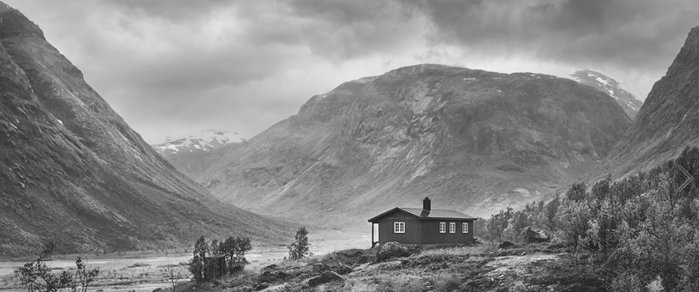
研究背景
此处添加标题
研究背景即提出问题，阐述研究该课题的原因。研究背景包括理论背景和现实需要。还要综述国内外关于同类课题研究的现状：人家在研究什么、研究到什么程度？找出你想研究而别人还没有做的问题。他人已做过，你认为做得不够（或有缺陷），提出完善的想法或措施。别人已做过，你重做实验来验证。
目前,我国XX已基本实现了自动化生产,但是工件表面质量检测技术, 仍然停留在人工检测阶段,
较进口的生产线落后[2-4]。人工检测工件质量问题, 分拣速度慢,无法与自动化
的工件生产线相配套;其准确率也依赖于质检工人 的熟练程度和主观判断,
容易出错;同时工人劳动强度大,生产成本也随之增 加。

Slide 5


研究意义
01 添加标题
写意义的时候根据你的选题来决定形式，可以分现实意义和理论意义， 也可以不细分,把目的和意义和在一起写,总之突出你观点的新颖和重要性即可。
02 添加标题
写意义的时候根据你的选题来决定形式，可以分现实意义和理论意义， 也可以不细分,把目的和意义和在一起写,总之突出你观点的新颖和重要性即可。
03 添加标题
写意义的时候根据你的选题来决定形式，可以分现实意义和理论意义， 也可以不细分,把目的和意义和在一起写,总之突出你观点的新颖和重要性即可。
写意义的时候根据你的选题来决定形式，可以分现实意义和理论意义， 也可以不细分,把目的和意义和在一起写,总之突出你观点的新颖和重要性即可。

Slide 6






文献综述
1
文献综述是对某一领域的问题或研究专题搜集大量相关资料，
通过分析，阅读，整理，做出综合性介绍和阐述的一种学术论文。
2
文献综述是对某一领域的问题或研究专题搜集大量相关资料，
通过分析，阅读，整理，做出综合性介绍和阐述的一种学术论文。
3
文献综述是对某一领域的问题或研究专题搜集大量相关资料，
通过分析，阅读，整理，做出综合性介绍和阐述的一种学术论文。
4
文献综述是对某一领域的问题或研究专题搜集大量相关资料，
通过分析，阅读，整理，做出综合性介绍和阐述的一种学术论文。
5
文献综述是对某一领域的问题或研究专题搜集大量相关资料，
通过分析，阅读，整理，做出综合性介绍和阐述的一种学术论文。

Slide 7
2
现状分析

Slide 8
发展过程
text
text
text
对于某个产品而言，就是从自然中来回到自然中去的全过程。
对于某个产品而言，就是从自然中来回到自然中去的全过程。
01
02
03
04
05
对于某个产品而言，就是从自然中来回到自然中去的全过程。
text
text

Slide 9

存在问题
过于依赖素材或过于反感素材，
忽略了设计以外的技巧，如换位思考。
过于依赖素材或过于反感素材，
忽略了设计以外的技巧，如换位思考。
问题1
问题2
过于依赖素材或过于反感素材，
忽略了设计以外的技巧，如换位思考。
问题4
过于依赖素材或过于反感素材，
忽略了设计以外的技巧，如换位思考。
问题3
过于依赖素材或过于反感素材，
忽略了设计以外的技巧，如换位思考。
问题5
问题6
过于依赖素材或过于反感素材，
忽略了设计以外的技巧，如换位思考。

Slide 10




原因分析
在问题空间中进行搜索，以便使问题的初始状态达到目标状态的思维过程。
在问题空间中进行搜索，以便使问题的初始状态达到目标状态的思维过程。
在问题空间中进行搜索，以便使问题的初始状态达到目标状态的思维过程。
在问题空间中进行搜索，以便使问题的初始状态达到目标状态的思维过程。

Slide 11
3
研究过程

Slide 12

研究思路
添加标题
理论分析—对比借鉴
数据分析—总结归纳
提出建议—实践检验
2
理论分析—对比借鉴
数据分析—总结归纳
提出建议—实践检验
1
添加标题
理论分析—对比借鉴
数据分析—总结归纳
提出建议—实践检验
添加标题
4
理论分析—对比借鉴
数据分析—总结归纳
提出建议—实践检验
3
添加标题

Slide 13
数据分析
ALTERNATIVE
15%
Option Text
ALTERNATIVE
30%
03
Option Text
ALTERNATIVE
66%
02
Option Text
01
输入标题
为减少数据输入错误，并能使数据库高效工作，表设计应按照一定原则对信息进行分类，同时为确保表结构设计的合理性，通常还要对表进行规范化设计，以消除表中存在的冗余，保证一个表只围绕一个主题，并使表容易维护。

Slide 14

数据分析
为减少数据输入错误，并能使数据库高效工作，表设计应按照一定原则对信
息进行分类，同时为确保表结构设计的合理性，通常还要对表进行规范化设
计，以消除表中存在的冗余，保证一个表只围绕一个主题，并使表容易维护。

Slide 15


运用研究
基础研究没有特定的应用目的或目标主要表现在，在进行研究
时对其成果的实际应用前景如何并不很清楚，或者虽然确知其
应用前景但并不知道达到应用目标的具体方法和技术途径。
1
基础研究没有特定的应用目的或目标主要表现在，在进行研究
时对其成果的实际应用前景如何并不很清楚，或者虽然确知其
应用前景但并不知道达到应用目标的具体方法和技术途径。
2
基础研究没有特定的应用目的或目标主要表现在，在进行研究
时对其成果的实际应用前景如何并不很清楚，或者虽然确知其
应用前景但并不知道达到应用目标的具体方法和技术途径。
3

Slide 16

运用研究
添加标题
基础研究没有特定的应用目的或目标主要表现在，
在进行研究时对其成果的实际应用前景如何并不很
清楚，或者虽然确知其应用前景但并不知道达到应
用目标的具体方法和技术途径。应用研究的特定应
用目的不外乎二类：或是发展基础研究成果确定其
可能用途，或是为达到具体的、预定的目标确定应
采取的新的方法和途径。应用研究虽然也是为了获
得科学技术知识，但是，这种新知识是在开辟新的
应用途径的基础上获得的，是对现有知识的扩展，
为解决实际问题提供科学依据，对应用具有直接影
响。基础研究获取的知识必须经过应用研究才能发
展为实际运用的形式。

Slide 17



案例分析
案例分析题是向考生提供一段背景资料，然后提出问题，在问题中要求考生阅读分析给定的资料，依据一定的理论知识，或做出决策，或作出评价，或提出具体的解决问题的方法
案例分析题是向考生提供一段背景资料，然后提出问题，在问题中要求考生阅读分析给定的资料，依据一定的理论知识，或做出决策，或作出评价，或提出具体的解决问题的方法
案例分析题是向考生提供一段背景资料，然后提出问题，在问题中要求考生阅读分析给定的资料，依据一定的理论知识，或做出决策，或作出评价，或提出具体的解决问题的方法

Slide 18
4
总结展望

Slide 19

研究总结
添加标题
公司在上年度获得最佳影视获得者的奖，并且公司上半年资金收入突破十几万亿伴随着商业经济的高速发展，我公司的生产规模也随之扩大时，并且旅游业更是兴旺，各财政部的员工年均收入居本县内最高水平，凭借着优良的环境，员工的高效率办公，我们的公司业绩将会更上一层楼，为公司的明天共创辉煌！公司在上年度获得最佳影视获得者的奖，并且公司上半年资金收入突破十几万亿伴随着商业经济的高速发展，我公司的生产规模也随之扩大时，并且旅游业更是兴旺，各财政部的员工年均收入居本县内最高水平，凭借着优良的环境，员工的高效率办公，我们的公司业绩将会更上一层楼，为公司的明天共创辉煌！

Slide 20



展望未来
未来二十年，城市化仍是中国社会变迁的主旋律。到2030年，
有60%以上的人口生活在城市里，中国改革的主轴是经济发展，
而经济发展的主要推动力量是城市化进程。
未来二十年，城市化仍是中国社会变迁的主旋律。到2030年，
有60%以上的人口生活在城市里，中国改革的主轴是经济发展，
而经济发展的主要推动力量是城市化进程。
未来二十年，城市化仍是中国社会变迁的主旋律。到2030年，
有60%以上的人口生活在城市里，中国改革的主轴是经济发展，
而经济发展的主要推动力量是城市化进程。

Slide 21
更多精品PPT资源尽在—优品PPT！
www.ypppt.com
PPT模板下载：www.ypppt.com/moban/ 节日PPT模板：www.ypppt.com/jieri/
PPT背景图片：www.ypppt.com/beijing/ PPT图表下载：www.ypppt.com/tubiao/
PPT素材下载： www.ypppt.com/sucai/ PPT教程下载：www.ypppt.com/jiaocheng/
Notes:
模板来自于 http://www.ypppt.com

